Slide 1
Tema 2. Diseño universal para el aprendizaje: implicaciones prácticas a través de las TIC
Mercé Barrera Ciurana, Aida Sanahuja Ribés, Auxiliadora Sales Ciges y Odet Moliner García
Septiembre 2023
Notes:
MERCÉ
¡Hola! Mi nombre es Mercé Barrea Ciurana, soy personal investigador en formación del área de Didáctica y Organización Escolar de la Universitat Jaume I y, junto a Odet Moliner Garcia, también profesora del area os adelantaremos algunas cuestiones clave del segundo tema del titulado Diseño universal para el aprendizaje: implicaciones prácticas a través de las TIC.

Slide 2
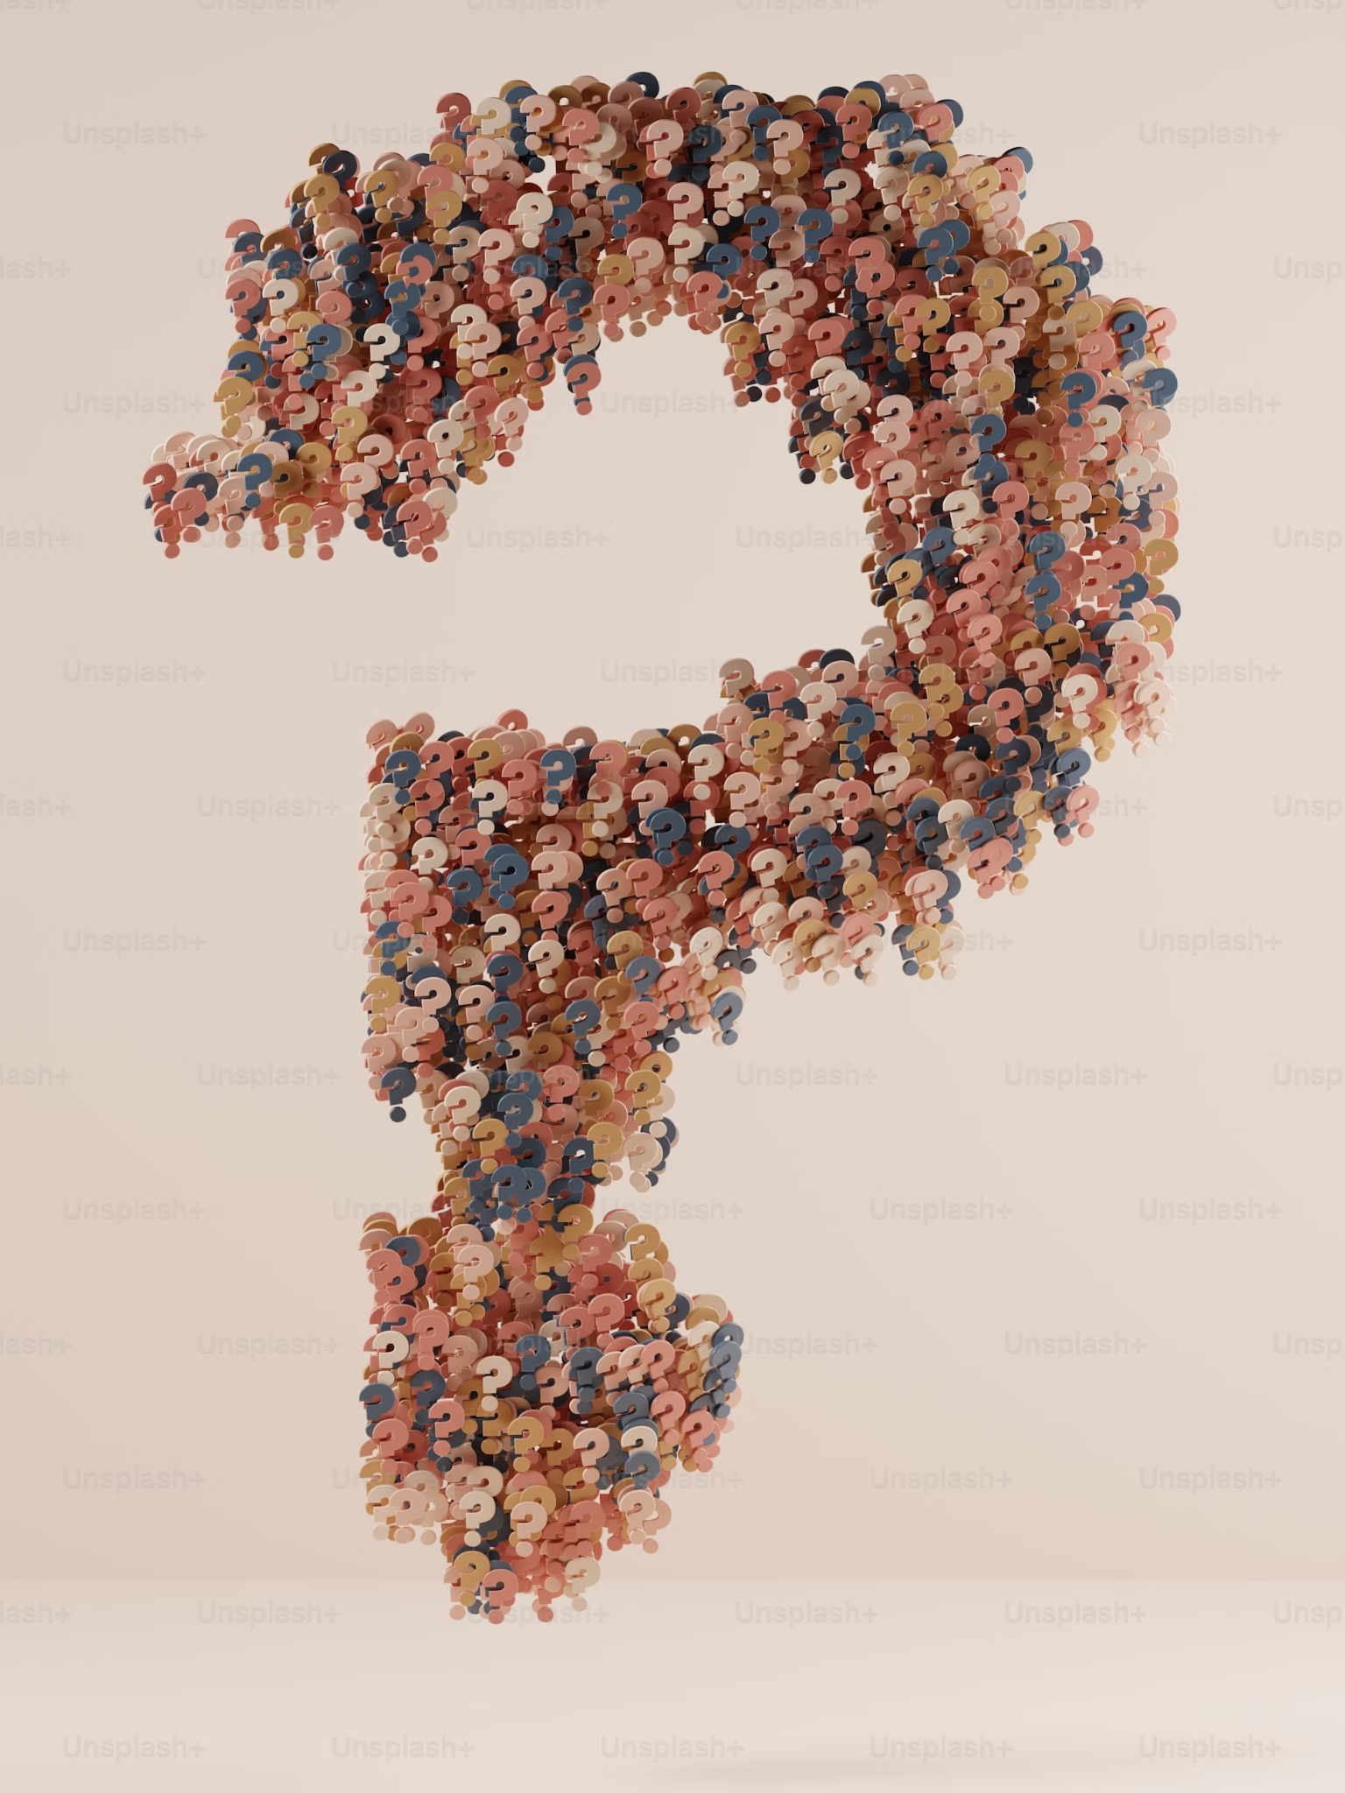
Algunas cuestiones…
¿Cuáles son los principios del Diseño Universal para el Aprendizaje?
¿Cómo se llevan a la práctica los tres principios?
¿Qué uso puedo hacer de las TIC para plantear propuestas DUA?
Notes:
MERCÉ
En el Tema 2 te invitamos a explorar algunas ideas esenciales como: ¿Cuáles son los principios del Diseño Universal para el Aprendizaje?; ¿Cómo se llevan a la práctica los tres principios? y ¿Qué uso puedo hacer de las TIC para plantear propuestas DUA?

Slide 3
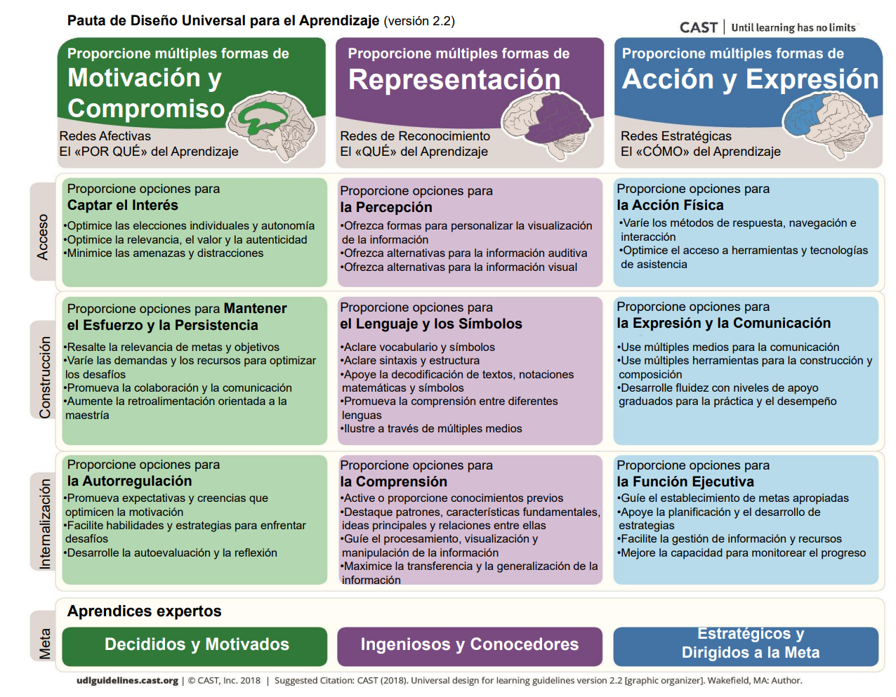
Notes:
MERCÉ
En este tema abordaremos cada uno de los principios así como sus respectivas pautas y puntos de verificación para su implementación en el aula. Por tanto, hablaremos de las diferentes formas de motivar al estudiantado y fomentar su compromiso hacia el aprendizaje, las múltiples maneras de representación del contenido así como la diversidad de opciones para la expresión del alumnado y las formas de demostrar sus conocimientos.

Slide 4
Implicaciones prácticas a través de las TIC
Notes:
ODET
Para aterrizar los principios en el aula observarás algunas implicaciones prácticas que incorporan las TIC desde la perspectiva del DUA. También te proporcionamos algunas herramientas y aplicaciones que podrían resultar útiles para llevar a cabo alguna de las pautas o puntos de verificación.

Slide 5
Algunos mitos…
SÍ
NO
¿Es una metodología?
¿Es una adaptación?
¿Es una receta mágica?
Notes:
ODET
Ahora bien, antes de adentrarte en el DUA, es importante desmontar algunos mitos sobre este paradigma. Aunque el DUA tiene implicaciones prácticas no es una metodología. Es un paradigma educativo que dirige sus acciones a diseñar entornos de aprendizaje accesible para todo tipo de alumnado. Tampoco debe entenderse como una adaptación, pues pretende abarcar a una gran diversidad de estudiantes más allá de sus características personales. Si bien existen pautas y puntos de verificación para su implementación, estos no se convierten en una receta mágica. Su uso variará en función de tus intereses y el contexto en el que estés trabajando.

Slide 6
ACTIVIDAD DE AUTOEVALUACIÓN
Valora los ítems del 1-10 según tu práctica en el aula.
Notes:
ODET
Finalmente, te animamos a realizar las actividades de autoevaluación que te proponemos sobre cada uno de los principios. Estas actividades consisten en valorar diversos ítems del 1 al 10 pensando en el grado de puesta en práctica en tu aula. De este modo, obtendrás información muy valiosa sobre tu propia práctica que te ayudará, en el Tema 3, a reflexionar sobre ella y a diseñar una propuesta de mejora basada en la implementación del DUA en tu práctica educativa.

Slide 7
Este trabajo se enmarca en el proyecto I+D+i financiado por la Universitat Jaume I: «Universidad intercultural inclusiva: una propuesta de formación del profesorado desde la perspectiva de diseño universal para el aprendizaje (DUA)» (UJI-B2021-44).
Notes:
ODET
Concluimos aquí el video introductorio del segundo tema. Esperamos que sea de tu interés y te animamos a aprovechar al máximo este curso.
Muchas gracias por tu atención.

